Slide 1
内蒙古自治区网上中介服务超市系统培训

Slide 2

目录
一
1
1
中介服务超市构成和业务流程
目录
二
1
1
中介服务超市功能介绍
三
1
1
中介管理系统功能介绍
四
1
1
常见问题及解答

Slide 3
中介服务超市构成
中介服务超市网站
内蒙古自治区网上中介服务超市
中介管理系统
中介事项系统

Slide 4
中介服务业务流程
采购人
中介服务机构
主管部门
平台管理部门
用户注册
中介机构信息管理
用户注册
审核资质
中
介
管
理
系
统
中
介
服
务
超
市
发布公告申请
审核公告
项目竞价管理
参与报名
服务成果查看
中介服务事项
清单管理
中介服务机构评价及信用信息管理
参与竞价
提交办结
合同备案
中介服务过程
监督、监控
中介服务过程
监督、监控
服务评价
服务成果上传

Slide 5
目录
一
1
1
中介服务超市构成和业务流程
目录
二
1
1
中介服务超市功能介绍
三
1
1
中介管理系统功能介绍
四
1
1
常见问题及解答

Slide 6
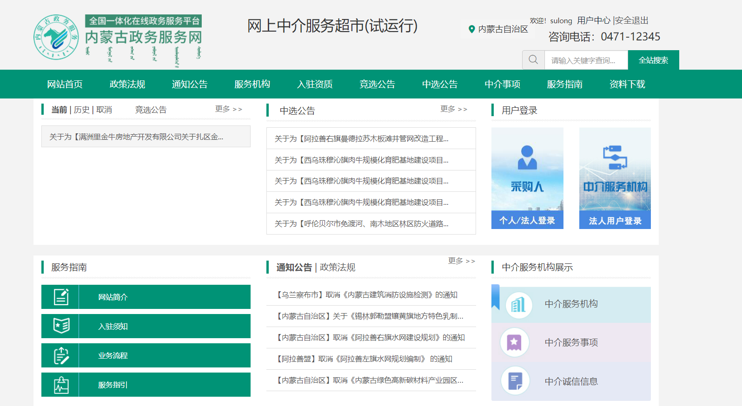
中介服务超市功能介绍
我要浏览（https://zwfw.nmg.gov.cn/zjfw/icity）

Slide 7
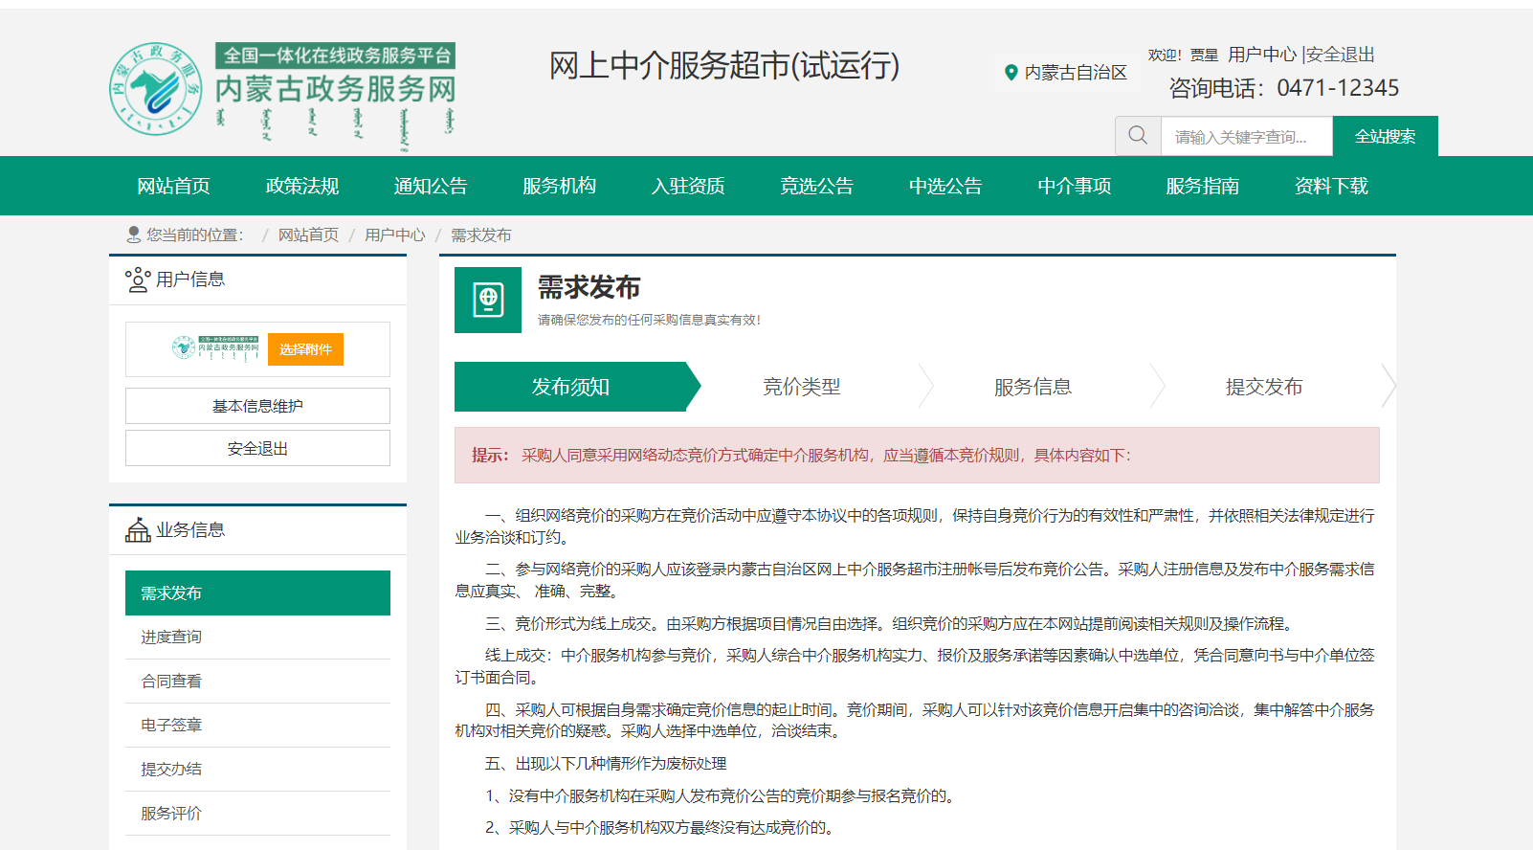
中介服务超市功能介绍
我是采购人

Slide 8
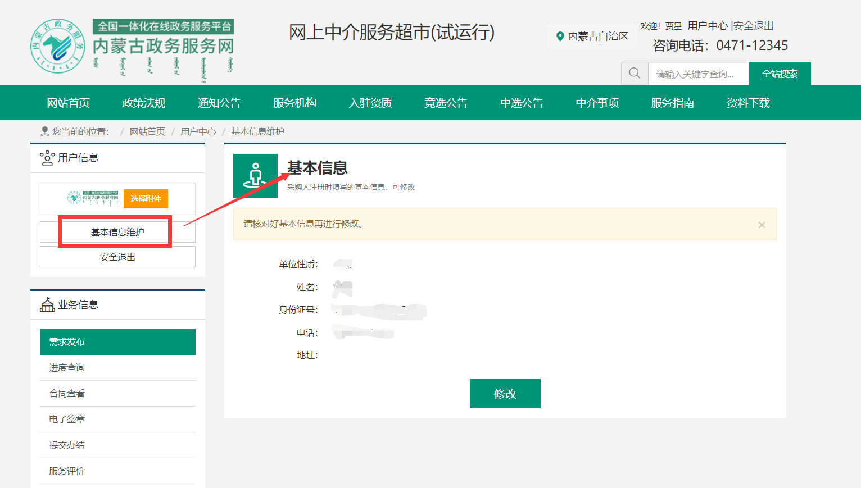
中介服务超市功能介绍
一、入驻流程
（一）实名认证：采购人登录内蒙古政务服务网（https://zwfw.nmg.gov.cn），在用户中心完成实名认证。（已在内蒙古政务服务网实名认证的采购人，无需重复认证）
（二）完善基本信息：采购人登录自治区网上中介服务超市（https://zwfw.nmg.gov.cn/zjfw/icity），在用户中心检查核实基本信息等内容。

Slide 9
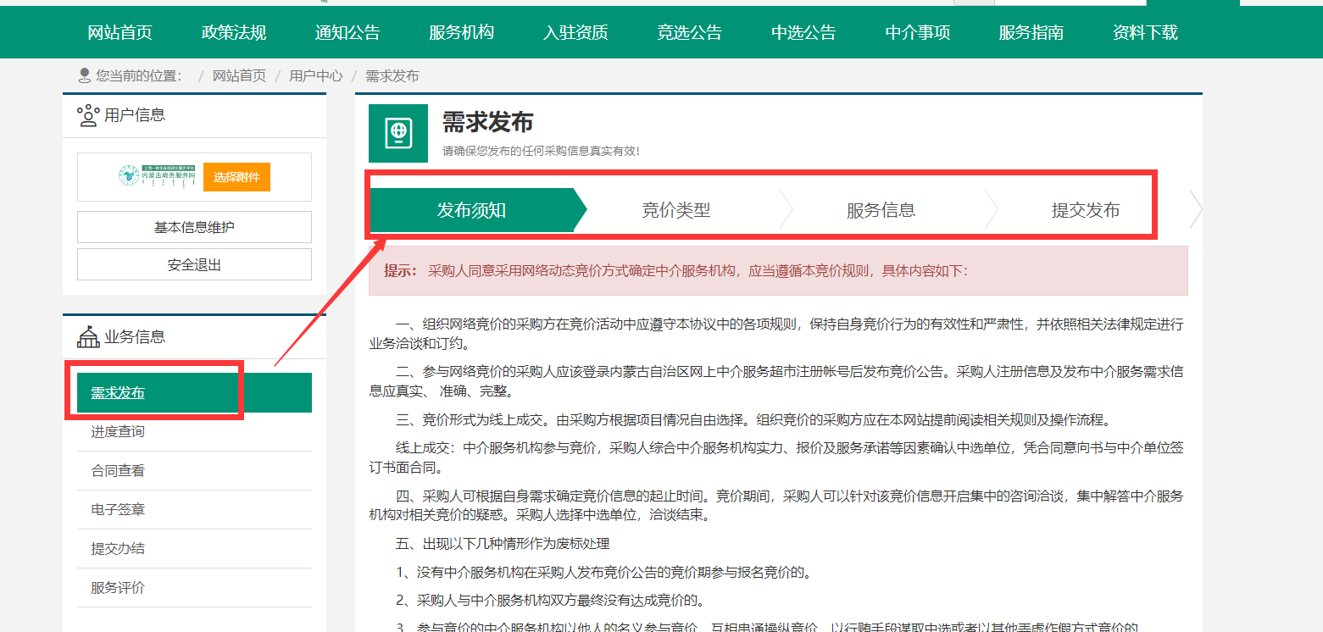
中介服务超市功能介绍
二、发布采购公告流程
采购人点击【需求发布】，同意发布须知后选择竞价类型，完善并再次核实采购内容后提交发布，采购公告会由盟市的部门管理员审核后发布到中介服务超市。采购公告一经发布，符合报名条件的已入驻的中介服务机构均可参加，无地域限制要求。

Slide 10
中介服务超市功能介绍
三、采购人在中介超市公开选取中介服务机构选择方式：
（一）自主选择
采购人采用自主选择模式发布需求公告时，至少要有1家中介服务机构报名，从报名的中介服务机构中自主选择某中介服务机构后，系统自动发布该中介服务项目的成交信息。
若报名结束后48小时，采购人没有执行任何操作，系统将自动发布公告，公布具体情况。
（二）随机选择
适用于采购价格明确，不需要竞价比价的项目。至少要有3家中介服务机构报名，采用电脑随机摇号方式从报名的中介服务机构中随机抽取中选方。
（三）报价选择
采购人采用报价选择模式发布需求公告时，至少应有1家中介服务机构报名，已报名的中介服务机构根据需求公告的要求，报出自己能够接受的价格，报名时间截止后，项目采购人在已报价的中介服务机构中择优选取一家。在报名期间内，中介服务机构可多次调整报价，以最后一次报价为最终价。
若项目采购人放弃选取中介服务机构，需说明原因，系统根据该原因自动发布取消需求公告。若报名结束后48小时内，项目采购人既未选取中介服务机构又未声明放弃选取中介服务机构，系统将自动发布公告，告知相关情况。

Slide 11
中介服务超市功能介绍
（四）竞价选择
采购人采用竞价选择模式发布需求公告时，至少应有3家中介服务机构报名。到了规定的竞价时间，已报名的中介服务机构开始竞价，每个采购项目竞价时间以30分钟为限，最低报价者中选，每次报价时效5分钟（即自由竞价时间为5分钟），未达到最低限价前，不得报同一价格，出现新的更低报价时时效重置，没有新的报价时，当前报价即为最低价，本轮自由竞价时间结束后，若还未达到时限30分钟，竞价提前结束。
当报价达到最低限价时，其他中介服务机构可同时报价，5分钟报价时效结束后，系统在最低竞价的中介服务机构中进行随机选择，随机选择结果即为中选结果，若此时未达到时限30分钟，竞价提前结束。
（五）其他经自治区中介超市管理机构确定的公开选取方式。

Slide 12
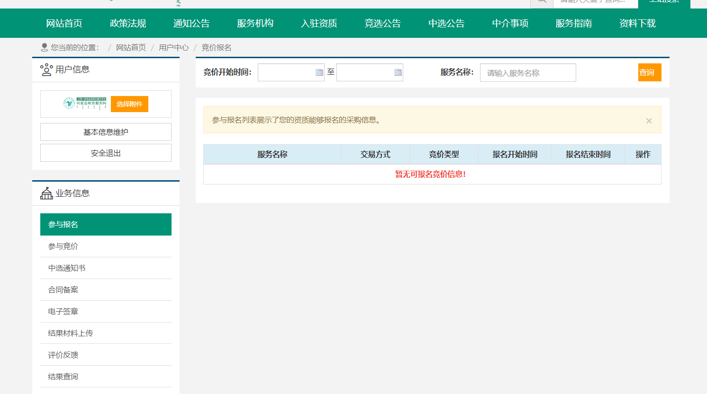
中介服务超市功能介绍
我是中介服务机构

Slide 13
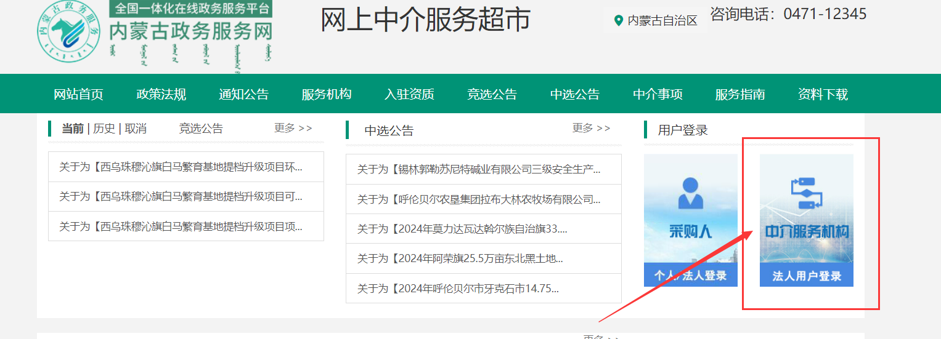
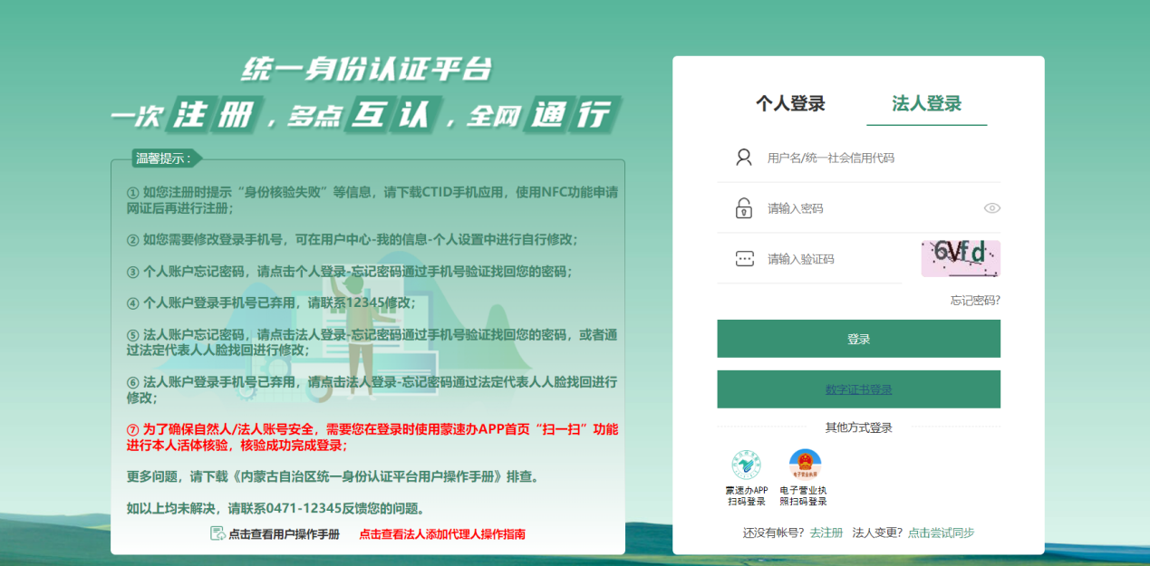
中介服务超市功能介绍
一、入驻流程
（一）中介服务机构登录自治区网上中介服务超市（https://zwfw.nmg.gov.cn/zjfw/icity）。
（二）通过统一身份认证平台完成登录。

Slide 14
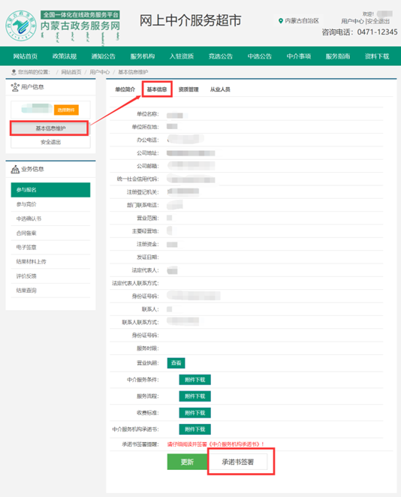
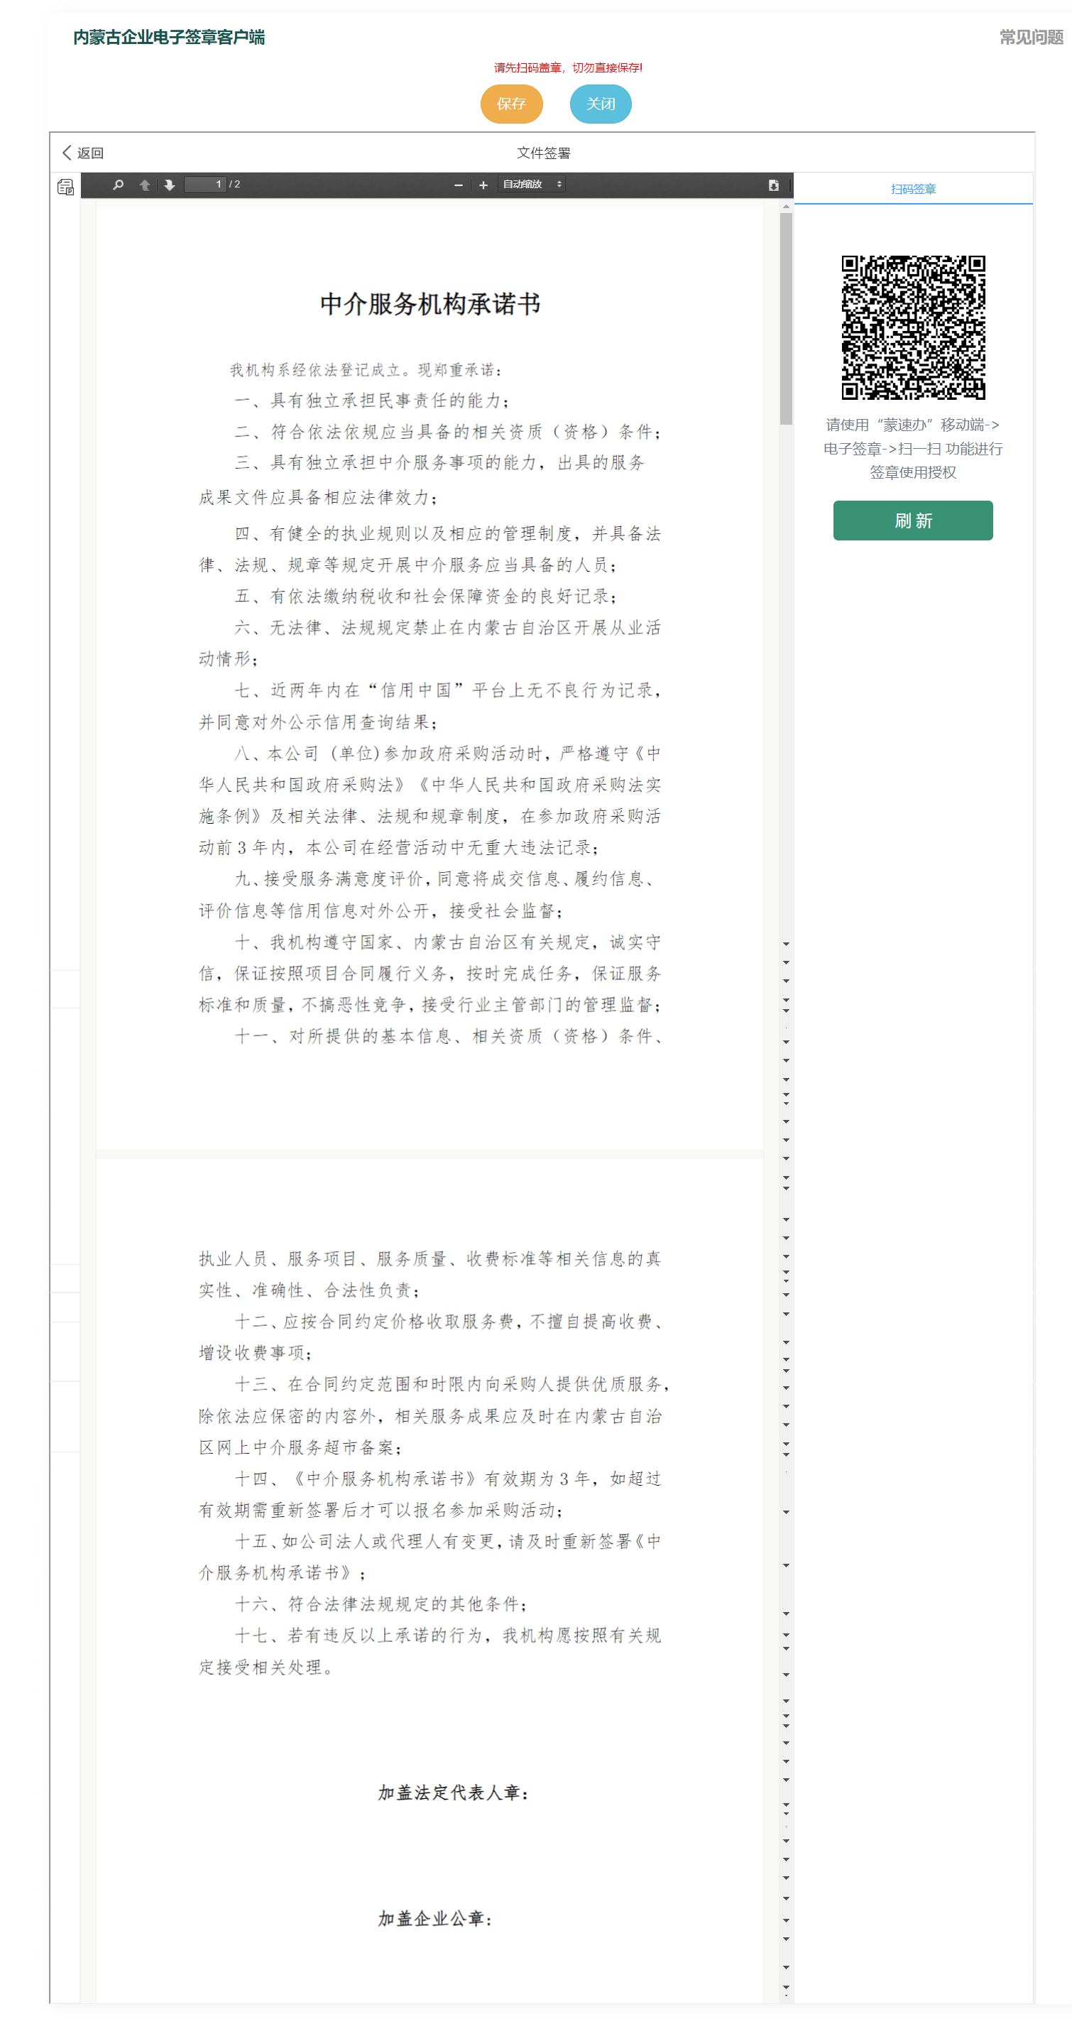
中介服务超市功能介绍
（三）签署《中介服务机构承诺书》(操作手册可从网站首页->资料下载->《个人、企业用户签章手册》下载使用)。

Slide 15
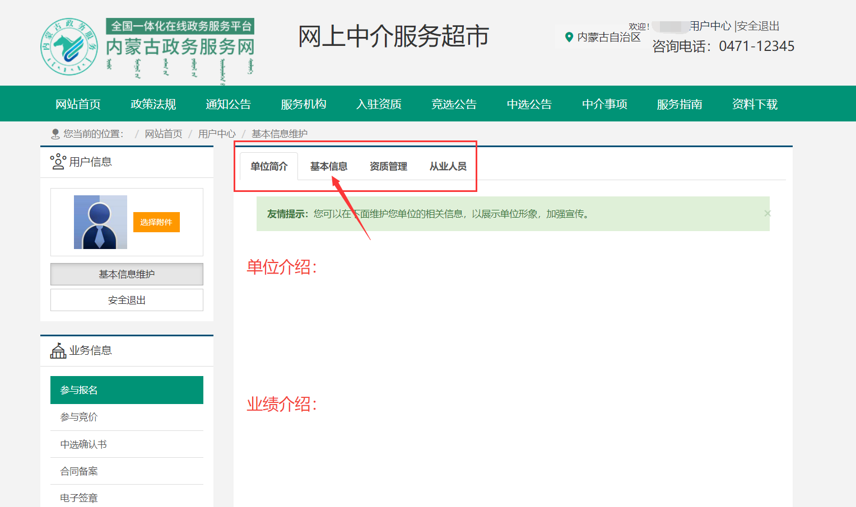
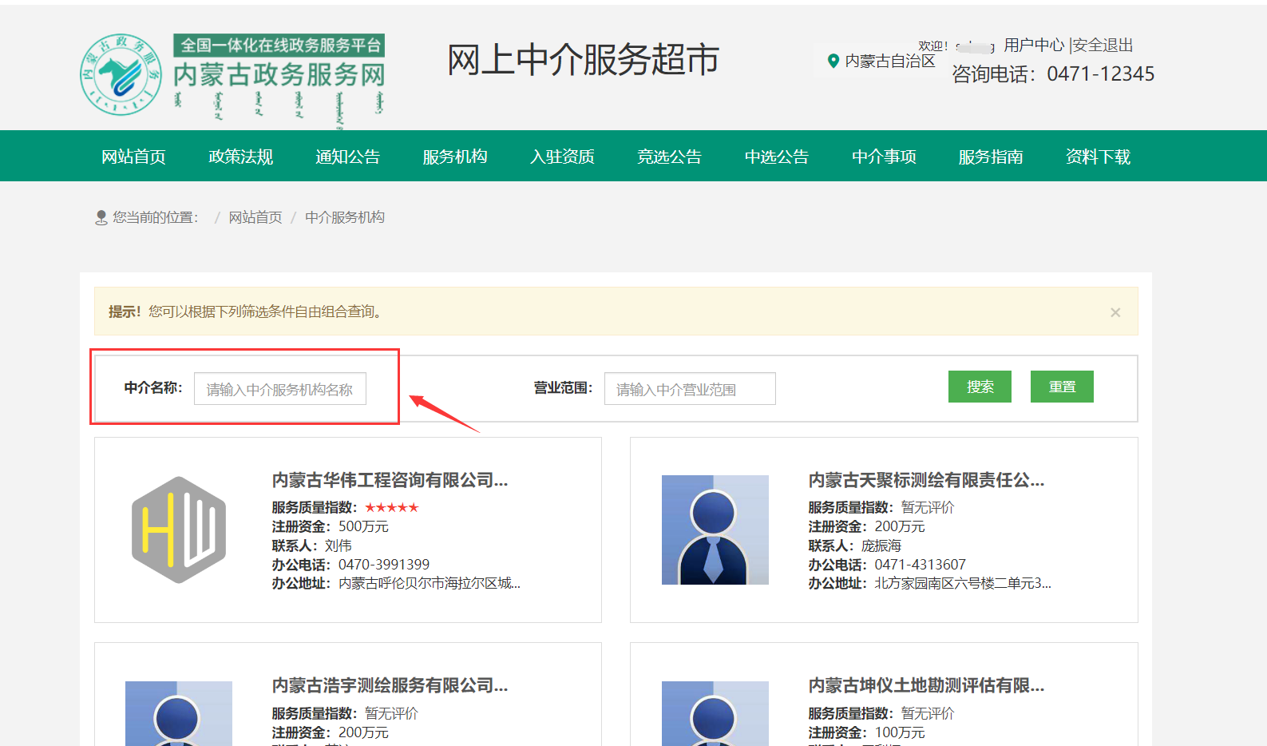
中介服务超市功能介绍
（四）签署完成《中介服务机构承诺书》后，填写单位简介、基本信息、资质信息、从业人员信息等内容。
填写完基本信息即入驻成功，入驻成功后可从网站首页->服务机构页面进行查看。
入驻成功的中介服务机构即可参加符合报名要求的采购公告。

Slide 16
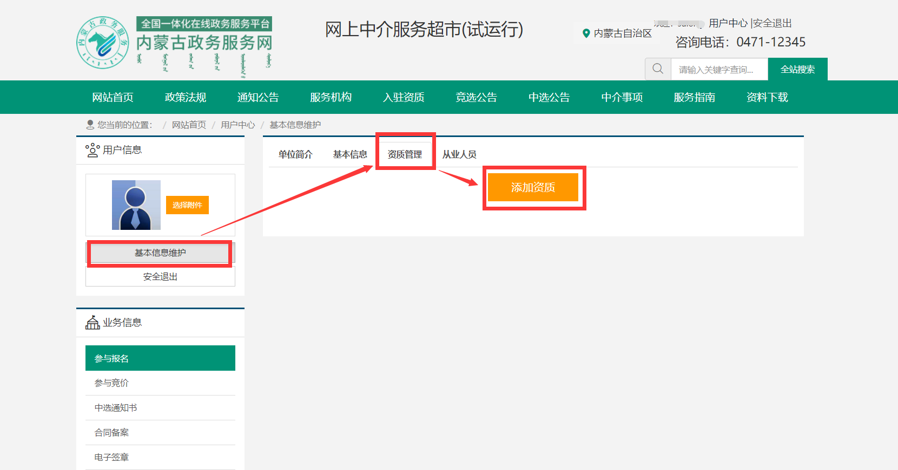
中介服务超市功能介绍
二、添加资质
部分采购公告需具备资质后才能参与报名，为了避免影响到您的报名，请尽快添加认证您所具备的资质，具体流程如下：
（一）在资质管理页面点击【添加资质】，进行资质的添加。

Slide 17
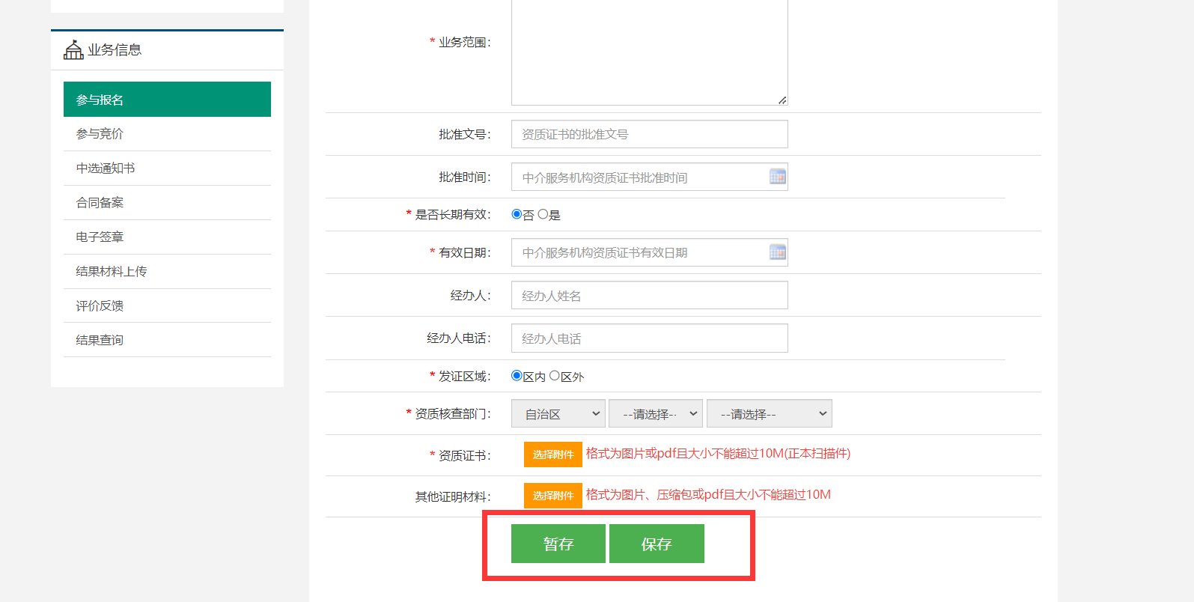
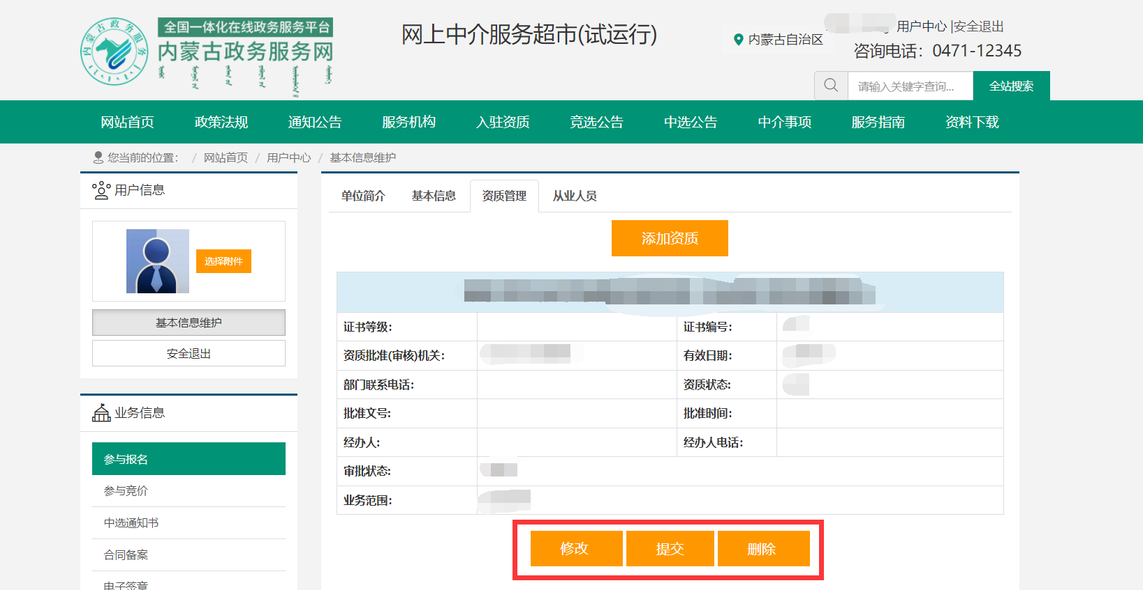
中介服务超市功能介绍
（二）完善资质信息后【保存】，保存后的资质可以进行修改，提交和删除。

Slide 18
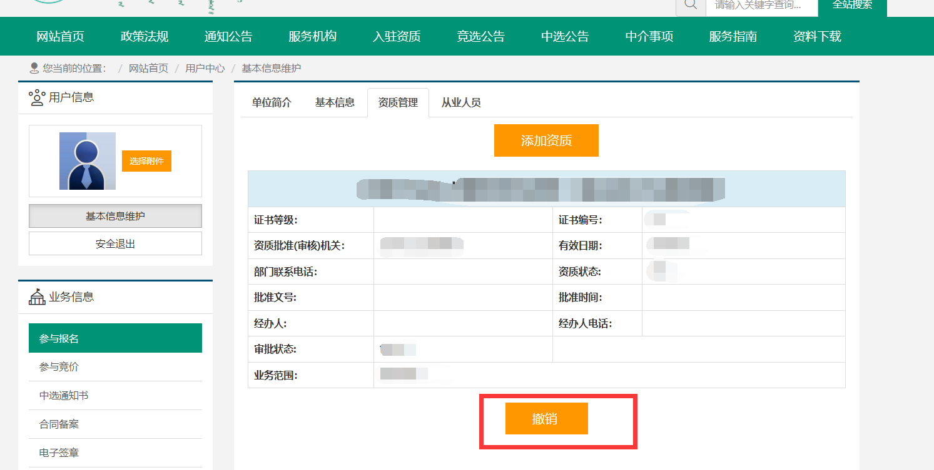
中介服务超市功能介绍
（三）资质提交后由资质的颁发部门进行审核，审核时间为7个工作日，审核完成后会有短信提醒，审核中的资质可以撤销。

Slide 19
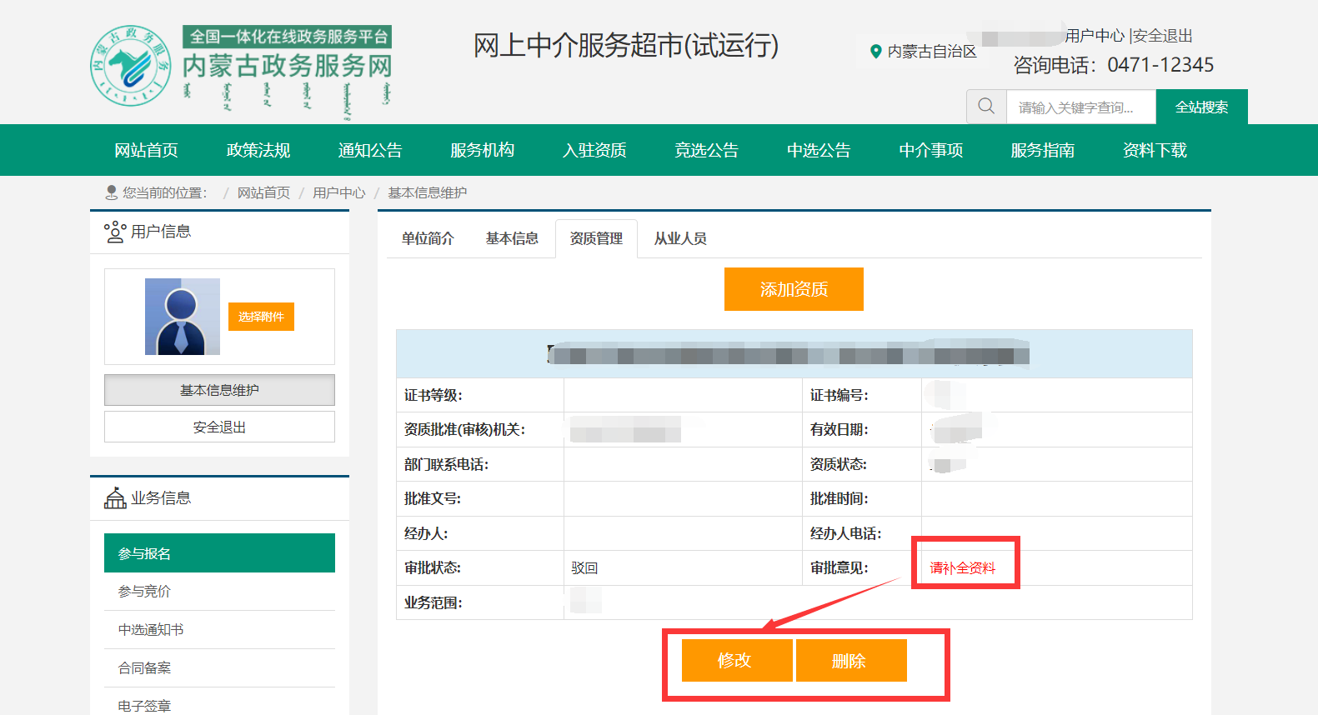
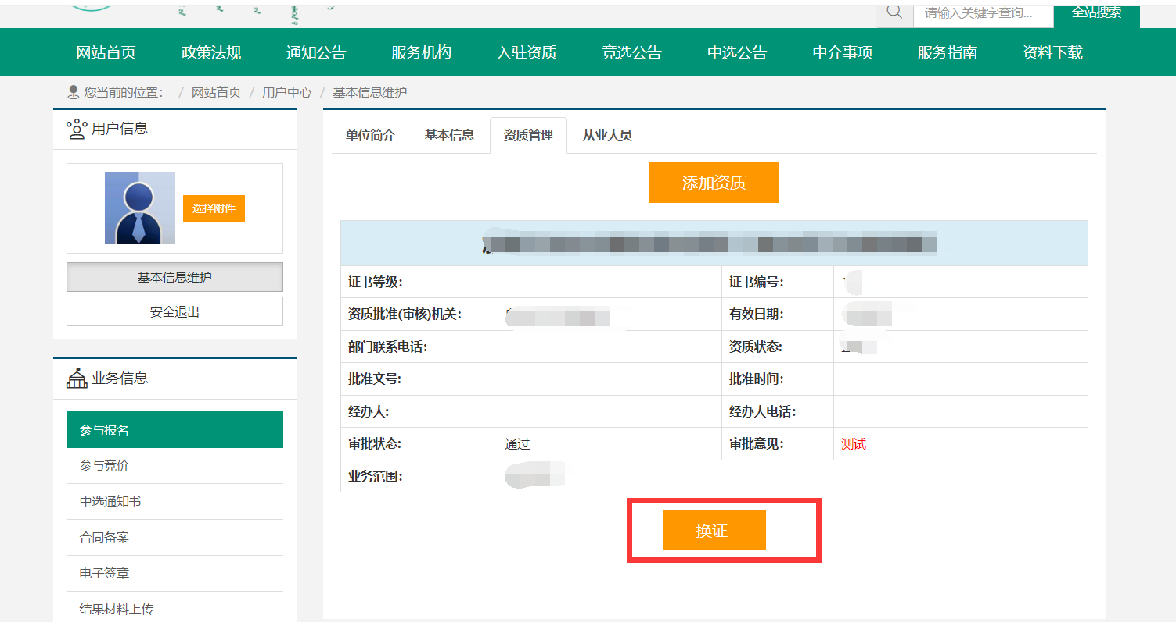
中介服务超市功能介绍
（四）若资质被驳回，请关注审批意见后修改再提交。若资质审核通过，资质到期需换证请点击【换证】按钮进行新的资质的添加。

Slide 20
目录
一
1
1
中介服务超市构成和业务流程
目录
二
1
1
中介服务超市功能介绍
三
1
1
中介管理系统功能介绍
四
1
1
常见问题及解答

Slide 21
中介管理系统功能介绍
功能概况
中介管理系统
中介管理
竞价管理
评价管理
统计分析
系统管理
资质审核
中介管理
中介事项同步管理
中介事项
中介资质审核
中介不良行为记录
不良记录
待开始竟价
待摇珠竟价
取消公告
竞价审核
竟价信息
企业评价查看
业务评价
已评价业务
按中介机构统计
不良记录统计
资质管理
部门基本信息维护

Slide 22
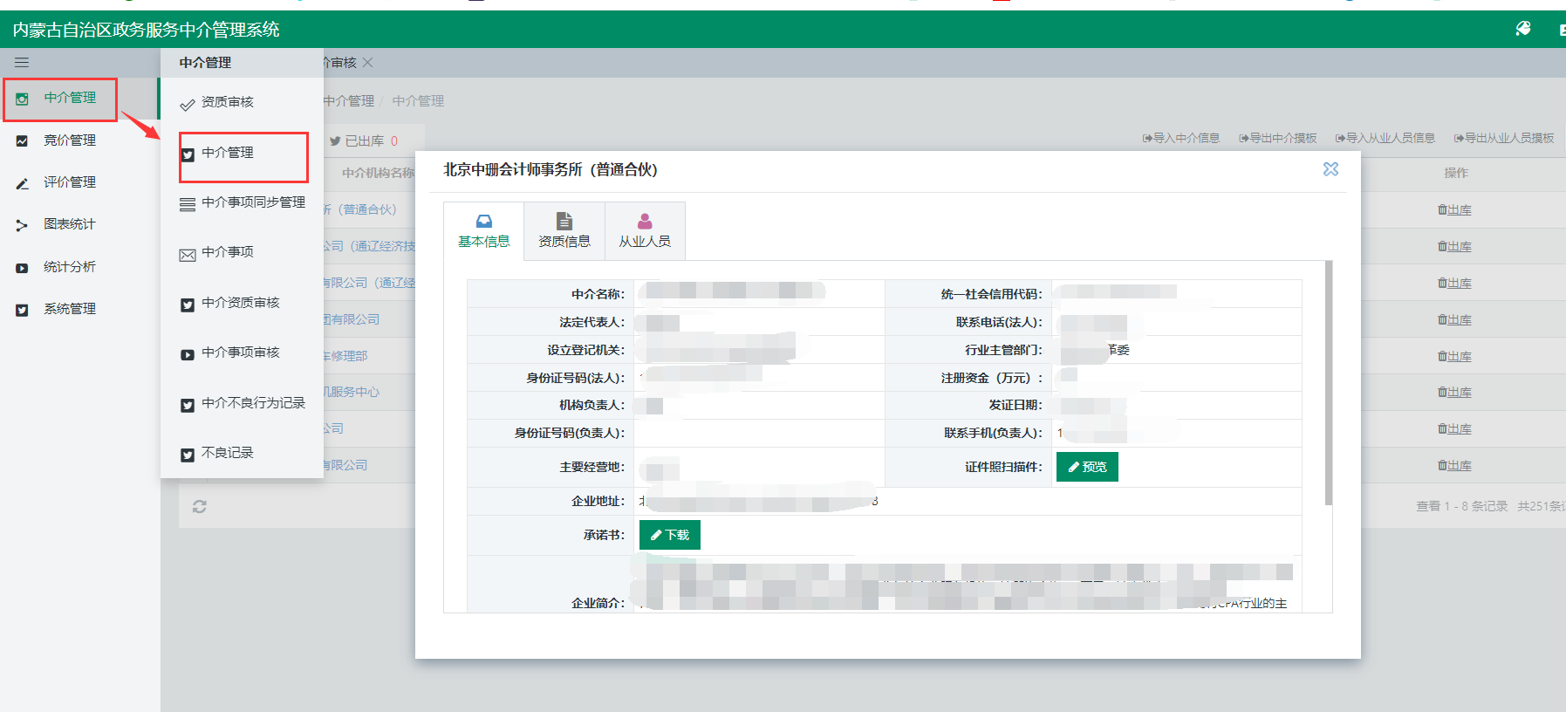
中介管理系统功能介绍
一、查看入驻的中介服务机构
在中介管理系统，点击【中介管理】查看入驻的中介服务机构，点击中介服务机构的名称，可具体展开查看该中介服务机构的基本信息，资质信息，从业人员。

Slide 23
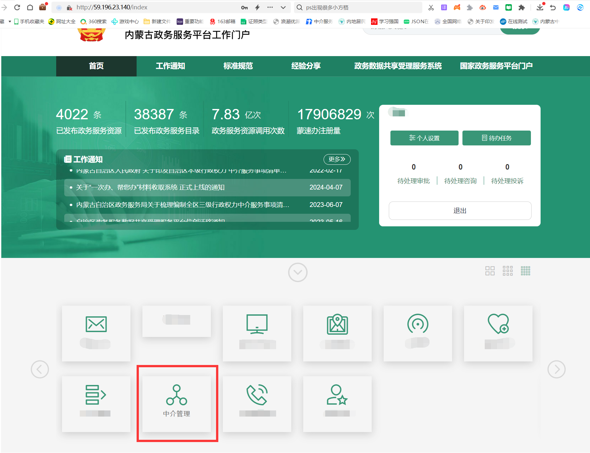
中介管理系统功能介绍
二、审核采购公告
（一）盟市部门管理员通过内蒙古政务服务平台工作门户网站（http://59.196.23.140/login），登录到中介管理系统。

Slide 24
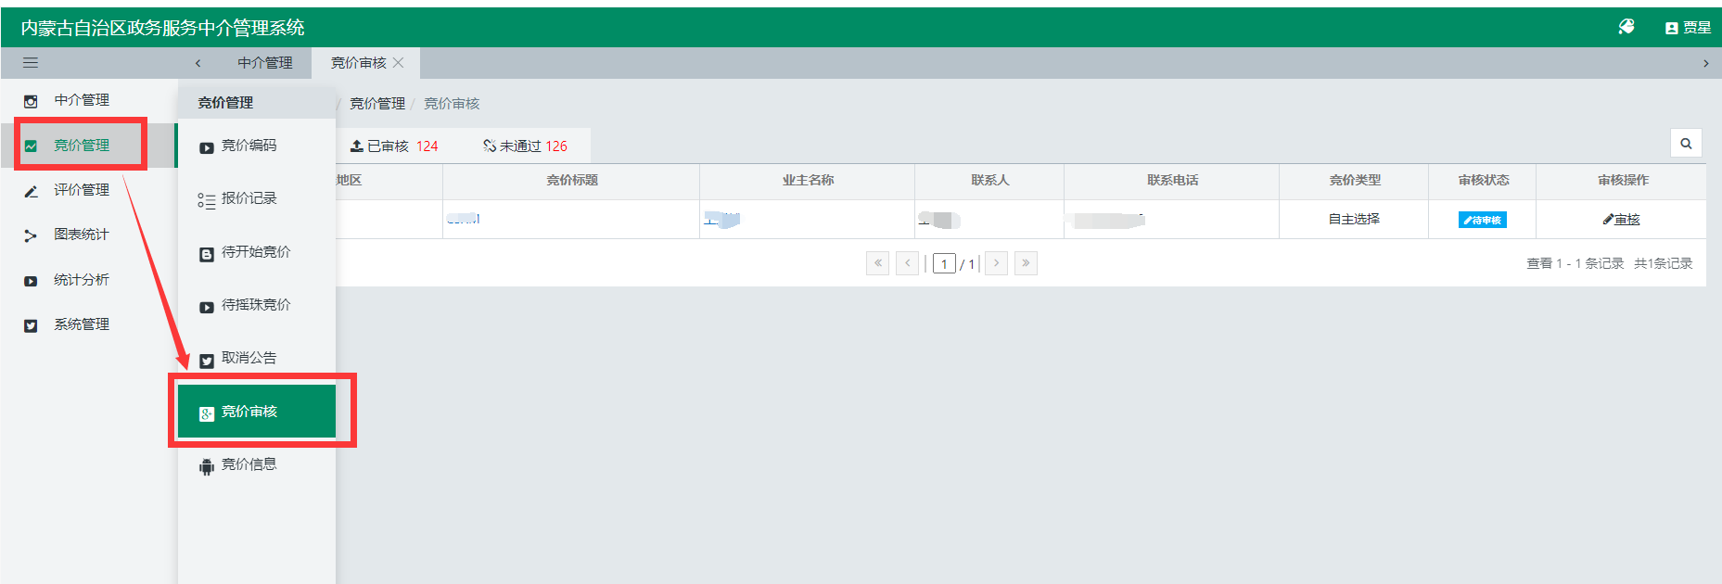
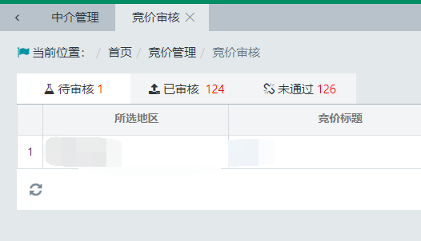
中介管理系统功能介绍
（二）点击【竞价管理】-》【竞价审核】，到达竞价审核页面，有待审核、已审核和未通过三个栏目页面，若有待审核的公告会展示在待审核页面，审核通过的在已审核页面，未通过的在未通过页面。盟市部门管理员应当在2个工作日内对采购人提交的项目采购公告信息进行形式审查后予以发布。

Slide 25
中介管理系统功能介绍
（三）审核采购公告注意事项
请仔细查看审核采购公告页面里的信息，需注意以下几点：
1.报名时间应不少于3个工作日；
2.使用财政性资金的部门发布采购公告不可使用“其他”事项，只允许使用《内蒙古自治区强制由申请人委托开展的行政权力中介服务事项清单》和《内蒙古自治区由审批部门委托开展的行政权力中介服务事项清单》清单内的具体事项；
3.使用财政性资金的部门发布采购公告，预算金额应按照：旗县单位60万以下，盟市单位80万以下，自治区单位100万以下执行；
4.页面是否有违法违规内容。

Slide 26
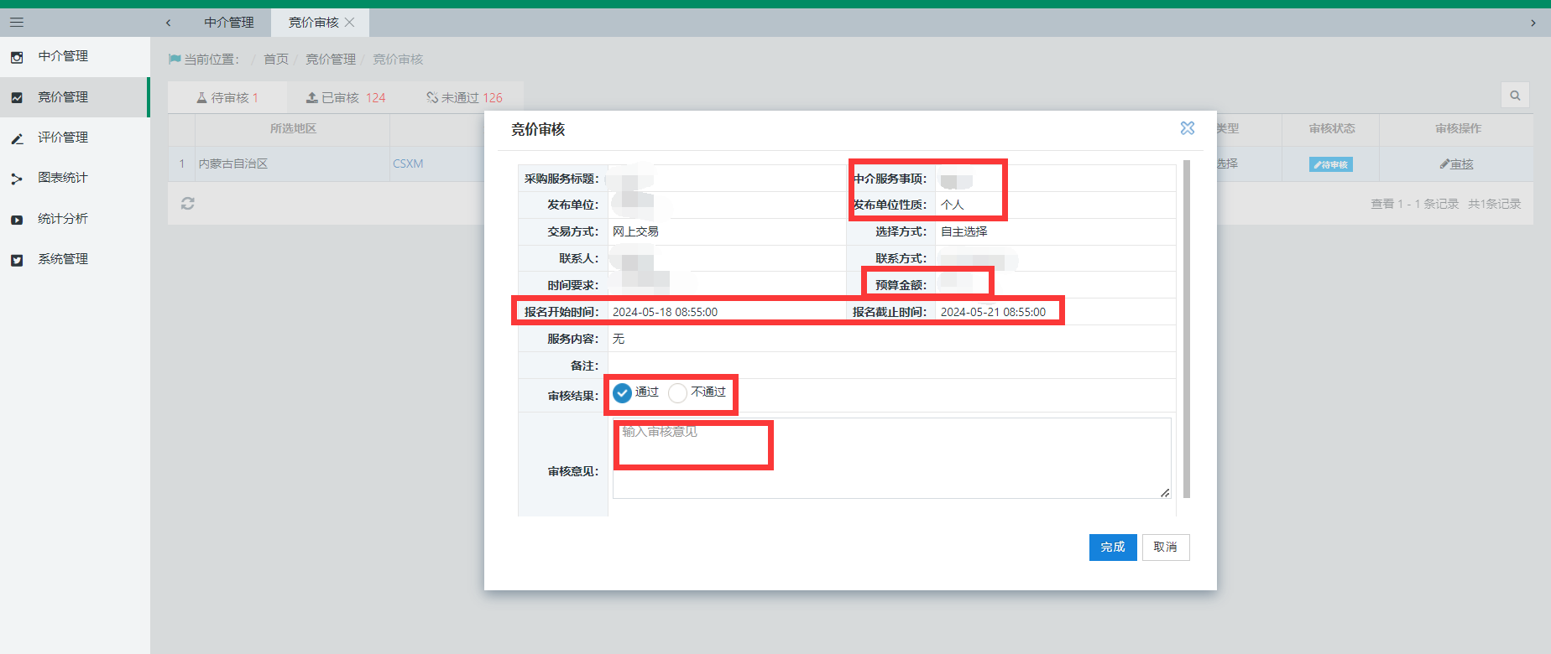
中介管理系统功能介绍

Slide 27
中介管理系统功能介绍
三、服务评价规则
采购人对中介服务机构服务质量、服务时效、服务态度、服务收费和服务规范等方面进行满意度评价，评价分为“非常满意”“满意”“基本满意”“不满意”“非常不满意”五个等级。实行5分制，其中：
（一）服务质量（5分）。评价中介服务机构是否存在《内蒙古自治区网上中介服务超市管理办法》第五章第三十条（一）、（六）项所列情形，并评价中选中介服务机构专业水平、服务能力、成果质量等。
（二）服务时效（5分）。评价中介服务机构是否存在《内蒙古自治区网上中介服务超市管理办法》第五章第三十条（二）项所列情形，并评价工作效率、响应速度等行为。
（三）服务态度（5分）。评价中介服务机构是否存在《内蒙古自治区网上中介服务超市管理办法》第五章第三十条（三）项所列情形，并评价协商及时性、处理问题积极性等情况。
（四）服务收费（5分）。评价中介服务机构是否存在《内蒙古自治区网上中介服务超市管理办法》第五章第三十条（四）项所列情形以及是否按合同约定金额收取服务费等问题。
（五）服务规范（5分）。评价中介服务机构是否存在《内蒙古自治区网上中介服务超市管理办法》第五章第三十条（五）项所列情形以及其他未按流程提供标准规范服务方面的情况。

Slide 28
中介管理系统功能介绍
最终显示星级为上述五项评价的平均星级；中介服务机构初始入驻显示暂无评价；评价结果“非常满意”的记为五星；评价结果“满意”的记为四星；评价结果“基本满意”的记为三星；评价结果“不满意”的记为二星；评价结果“非常不满意”的记为一星。
评价结果为一星或者二星，采购人需说明合理理由并提供相关佐证材料，经核实属于《内蒙古自治区网上中介服务超市管理办法》第六章第三十六条范围的，对该中介服务机构记录一次不良记录。
采购人未在项目结束五个工作日内进行满意度评价的，中介超市系统将启动默认评价，默认评价为“非常满意”。被实行默认评价的中介服务项目，在30个自然日内可由采购人进行一次追加评价，以追加评价为准。

Slide 29
中介管理系统功能介绍
四、不良行为处理规则
（一）中介服务机构在中介超市首次出现不良行为，中介超市管理机构自动屏蔽其参与采购活动3个月，并将不良信息在采购人页面公示3个月；
（二）中介服务机构在中介超市第2次出现不良行为，中介超市管理机构自动屏蔽其参与采购活动6个月，并将不良信息在采购人页面公示6个月；
（三）出现不良行为累计达到3次,并由行业主管部门确认为失信行为，向自治区社会信用信息平台报送相关信息，由中介超市管理机构将其清退出中介超市。凡被清退出中介超市的中介服务机构,2年内不得申请入驻。

Slide 30
目录
一
1
1
中介服务超市构成和业务流程
目录
二
1
1
中介服务超市功能介绍
三
1
1
中介管理系统功能介绍
四
1
1
常见问题及解答

Slide 31
常见问题及解答
问题1.中介服务机构如何入驻内蒙古自治区网上中介服务超市？
答：登录成功的中介服务机构需点击”用户中心“左侧的“基本信息维护”，先签署《中介服务机构承诺书》后再去完成基本信息的更新，填写完基本信息即入驻成功，如检查是否入驻成功可从网站首页导航栏里的“服务机构”查询，若接索不到，更新基本信息再查看。
问题2.内蒙古自治区网上中介服务超市如何签署《中介服务机构承诺书》？
答：具体操作步骤可在网站首页-》资料下载-》《个人、企业用户签章手册》里查看。
问题3.代理人登录蒙速办APP可以扫码签署《中介服务机构承诺书》吗？
答：内蒙古自治区网上中介服务超市暂不支持代理人登录蒙速办APP扫码签署《中介服务机构承诺书》，此功能还在完善中，现仅支持法人登录蒙速办APP后扫码签署。
问题4.内蒙古网上中介服务超市如何新加资质类型？
答：中介资质是由资质的颁发部门所维护的，需详细问清楚用户要新加的资质类型和该资质的颁发部门，再将工单转派到相应的部门。若该类资质是由某个协会颁发的，解释内容为：现在未有资质的颁发部门认领这个资质，采购人要是要求这个资质，中选后通过结果材料上传上来证明即可。
问题5.资质的审核时间为多久？
答：七个工作日。

Slide 32
常见问题及解答
问题6.登录时提醒登录超时，无法访问系统？
答：指导用户清除浏览器缓存，清掉cookie，清理时间段可选择全部后再试。
问题7.采购人想要撤销采购公告如何处理？
答：需用户向中介服务超市技术人员发送证明材料并加盖公章后办理撤销。
问题8.企业持有区外部门发放的资质，入驻内蒙古自治区网上中介服务超市时，由什么部门进行资质审核？
答：可在添加资质时从资质核查部门处查看具体审核部门（发证区域选择区外，资质核查部门是默认的，无需用户自己选择）
问题9：中介服务机构参与报名后想上传相关材料佐证满足对方相关条件，是否可以上传材料，还是报名后等待即可无需上传？
答：内蒙古自治区网上中介服务超市在报名阶段无需中介服务机构上传佐证材料，等出中选结果后，由中选的中介服务机构提交材料即可。
问题10：内蒙古自治区网上中介服务超市如遇到多个采购公告竞价是同一时间，能否同一时间段分别用不同电脑，登录同一个法人账号分别给不同的采购公告报价？
答：建议添加多个代理人去报价。

Slide 33
常见问题及解答
系统地址
中介管理系统：http://59.196.23.140/login（内蒙古政务服务平台工作门户）
中介服务网：https://zwfw.nmg.gov.cn/zjfw/icity
咨询电话：0471-5332347
技术支撑人员：
贾星：18647371910
王志刚：15598123414

Slide 34

谢谢大家！

